Slide 1
深度學習入門
Chapter 1

Slide 2
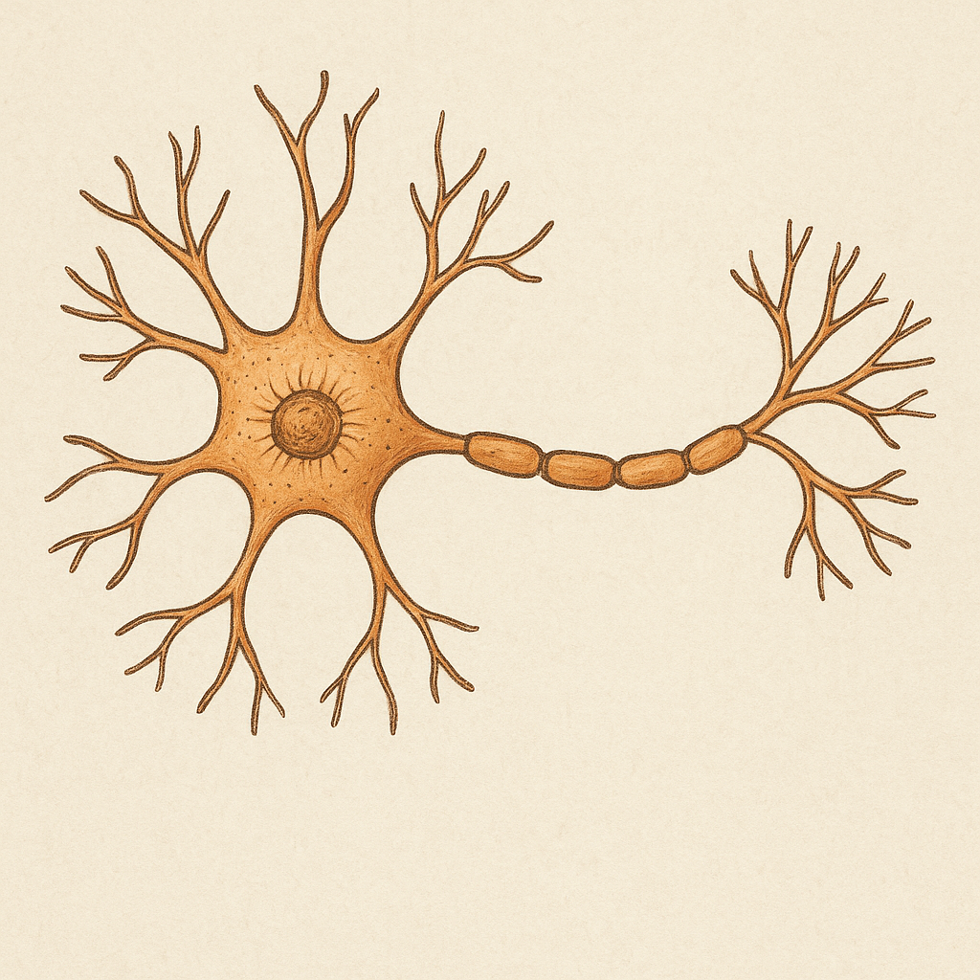
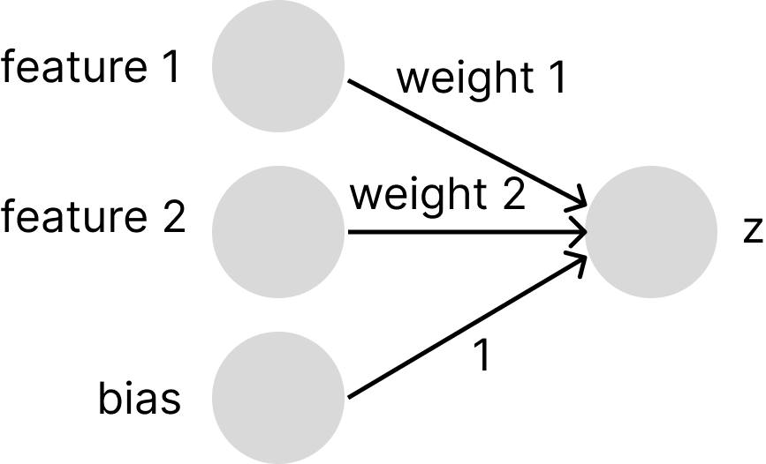
Intro to Deep Learning
單層感知器（Single Layer Perceptron）是一種最基本的人工神經網路模型，由 Frank Rosenblatt 在 1957 年提出，是最早的人工神經網路之一。它的目標是要模擬人腦的神經元。它的架構是：

Slide 3
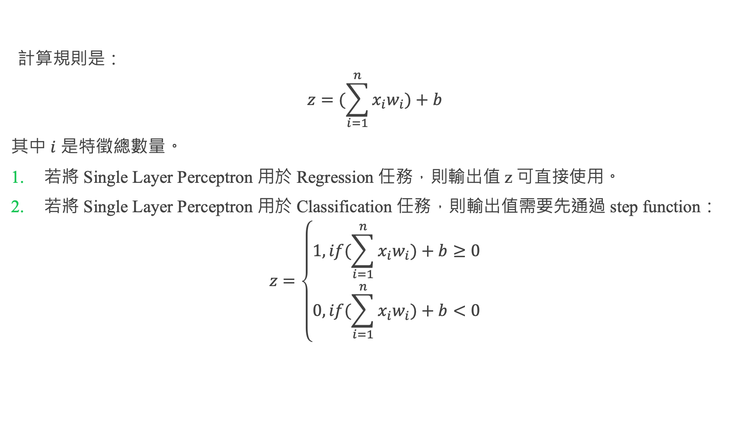
Intro to Deep Learning
計算規則是：
$$z=(\sum_{i=1}^{n}{x_{i}w_{i})+b}$$
其中 $i$ 是特徵總數量。
若將 Single Layer Perceptron 用於 Regression 任務，則輸出值 z 可直接使用。
若將 Single Layer Perceptron 用於 Classification 任務，則輸出值需要先通過 step function：
$$z=\left\{\begin{aligned}1, if(\sum_{i=1}^{n}{x_{i}w_{i})+b}≥0 \\ 0, if(\sum_{i=1}^{n}{x_{i}w_{i})+b<0}\end{aligned}\right.$$

Slide 4
Intro to Deep Learning
當 Single Layer Perceptron 用在 Regression 任務時，就等同於 Linear Regression。
當 Single Layer Perceptron 用在 Classification 任務時，會找到的是一個「線性」的決策邊界。
這樣的 Single Layer Perceptron 無法處理任何線性不可分的資料集。例如：XOR。

Slide 5
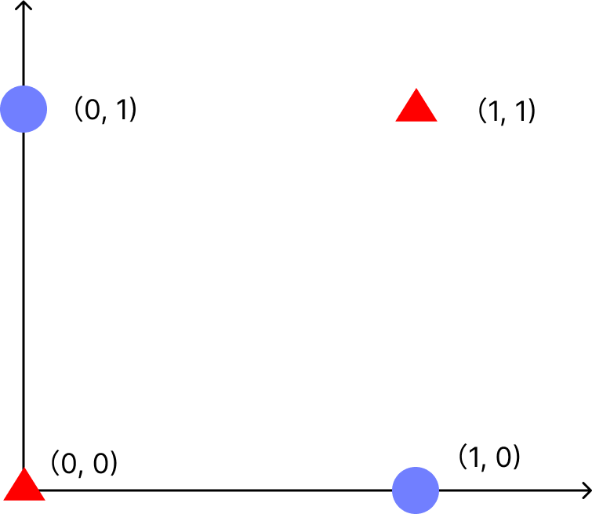
Intro to Deep Learning
x1 | x2 | label
0 | 0 | 0
0 | 1 | 1
1 | 0 | 1
1 | 1 | 0
Linear Separable Data
Non-Linear Separable Data

Slide 6
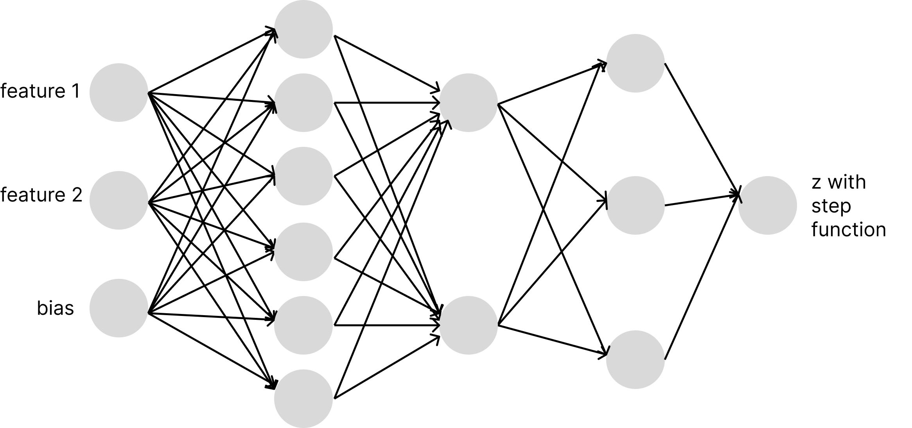
Intro to Deep Learning
因為 Single Layer Perceptron 無法處理線性不可分的資料，所以接下來，研究人員嘗試使用多層的神經網路。以下的架構被稱為 Multi-Layer Perceptron：

Slide 7
Intro to Deep Learning
然而，如果只是使用很多層，最後再使用 step function，決策邊界仍然是線性的，並沒有實質的差別。
如果在神經元中加入非線性的函數，就可以讓決策邊界變成非線性的。然而，當時的人們尚未發現如何訓練這樣的神經網路，因此研究一度停滯，人工智慧領域進入了寒冬。
直到1980年代，Geoffrey Hinton 等研究人員研究和推廣了反向傳播算法（Back Propagation Algorithm），為訓練帶有非線性函數的 Multi-Layer Perceptron 提供了一種有效的訓練方法。這一突破讓 Multi-Layer Perceptron 終於具備了實用性，並促進了深度學習的發展。

Slide 8
Intro to Deep Learning
深度學習（Deep Learning）就是針對 Multi-Layer Perceptron（MLP）的訓練、應用與實踐。
在深度學習中，MLP 也有另一個名字，叫做人工神經網路（Artificial Neural Network, ANN）。
在深度學習中，我們通常會將神經網路設計得非常深層，這也是「深度學習」名稱的由來。為何？之後課程會說明。
目前研究員已經提出許多特殊架構的人工神經網路，可以在不同的任務上達成非常高的效能。例如：卷積神經網路（Convolutional Neural Network, CNN）可以做圖片辨識、Transformers 可以用做大型語言模型。

Slide 9
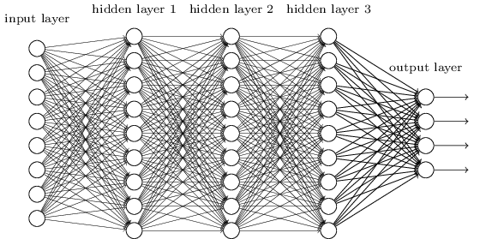
Intro to Deep Learning
三層的神經網路，是非常非常簡單的模型。
Credit: http://neuralnetworksanddeeplearning.com/chap5.html

Slide 10
Shallow Neural Networks
人工神經網路中的輸入層叫 input layer、輸出層叫 output layer，中間各層均被稱為 hidden layer。
只有一個 hidden layer 的人工神經網路被稱為 Shallow Neural Network。
含兩個或兩個以上的 hidden layers 的人工神經網路被稱為 Deep Neural Network。
請考慮以下的 shallow neural network：

Slide 11
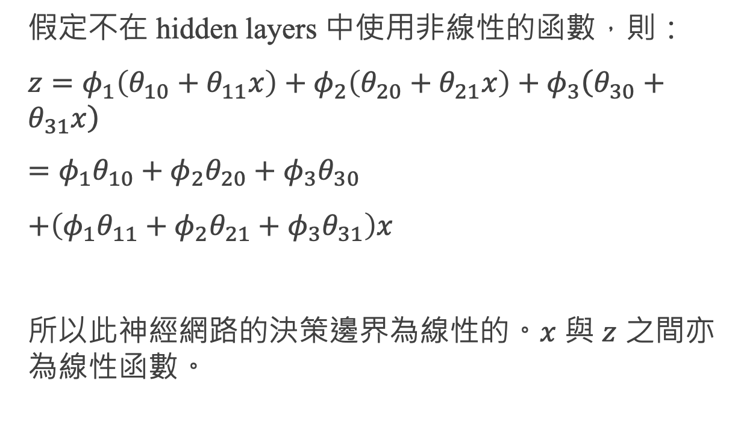
Shallow Neural Networks
假定不在 hidden layers 中使用非線性的函數，則：
$z=φ_{1}\left(θ_{10}+θ_{11}x\right)+φ_{2}\left(θ_{20}+θ_{21}x\right)+φ_{3}\left(θ_{30}+θ_{31}x\right)$
$=φ_{1}θ_{10}+φ_{2}θ_{20}+φ_{3}θ_{30}$
$+\left(φ_{1}θ_{11}+φ_{2}θ_{21}+φ_{3}θ_{31}\right)x$
所以此神經網路的決策邊界為線性的。$x$ 與 $z$ 之間亦為線性函數。
常數
常數

Slide 12
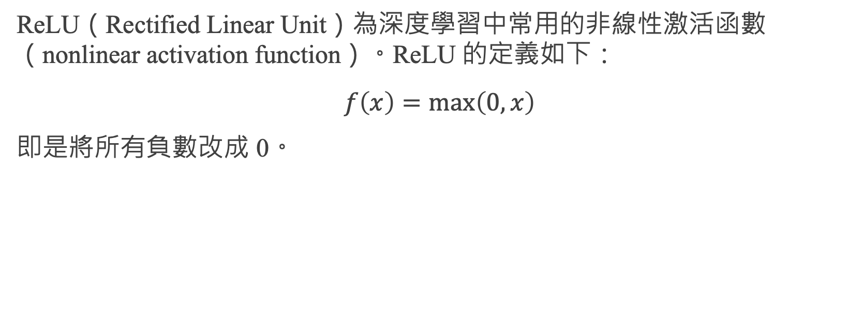
Shallow Neural Networks
ReLU（Rectified Linear Unit）為深度學習中常用的非線性激活函數（nonlinear activation function）。ReLU 的定義如下：
$f\left(x\right)=\max\left(0, x\right)$
即是將所有負數改成 0。

Slide 13
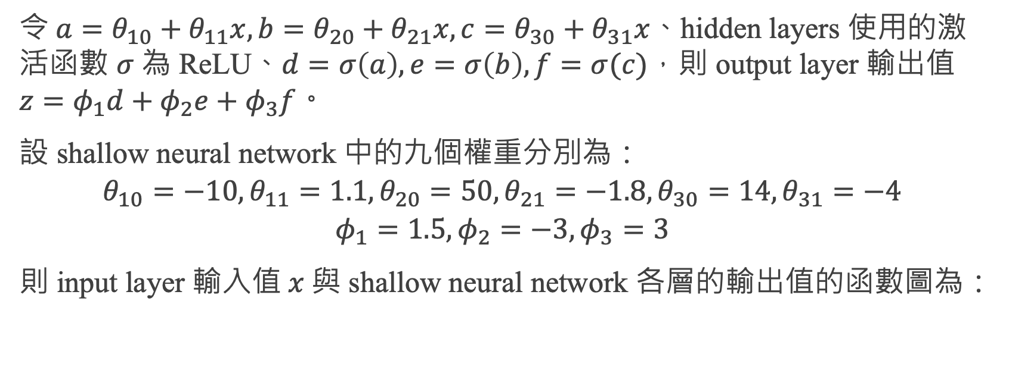
Shallow Neural Networks
令$a=θ_{10}+θ_{11}x, b=θ_{20}+θ_{21}x,c=θ_{30}+θ_{31}x$、hidden layers 使用的激活函數 $σ$ 為 ReLU、$d=σ\left(a\right), e=σ\left(b\right),f=σ(c)$，則 output layer 輸出值 $z=φ_{1}d+φ_{2}e+φ_{3}f$。
設 shallow neural network 中的九個權重分別為：
$$θ_{10}=−10,θ_{11}=1.1,θ_{20}=50,θ_{21}=−1.8,θ_{30}=14,θ_{31}=−4$$
$$φ_{1}=1.5,φ_{2}=−3,φ_{3}=3$$
則 input layer 輸入值$x$與 shallow neural network 各層的輸出值的函數圖為：

Slide 14

before activation function
after activation function
明顯可以看出，$x$ 與 $z$ 之間的函數關係為非線性的。另外，以此神經網路的決策邊界也是非線性的。

Slide 15
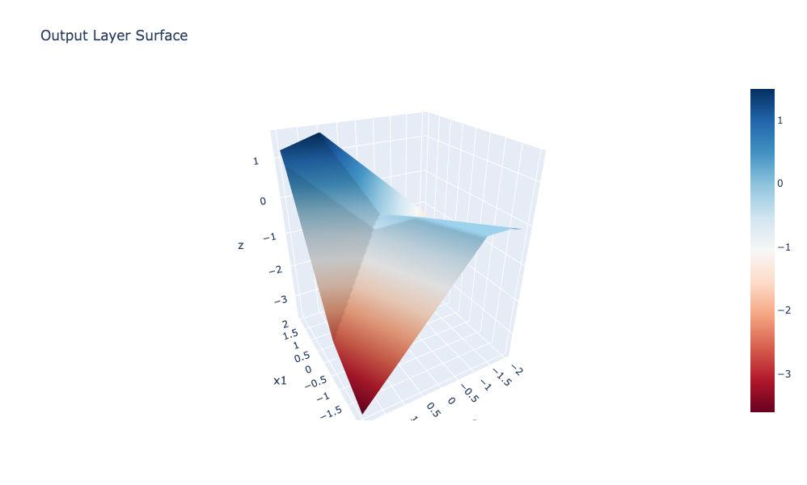
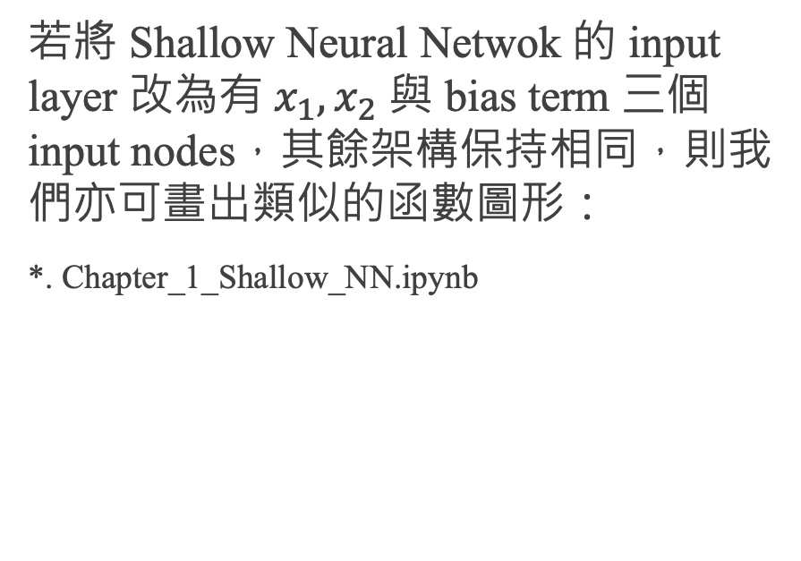
Shallow Neural Networks
若將 Shallow Neural Netwok 的 input layer 改為有 $x_{1},x_{2}$ 與 bias term 三個 input nodes，其餘架構保持相同，則我們亦可畫出類似的函數圖形：
*. Chapter_1_Shallow_NN.ipynb

Slide 16
Shallow Neural Networks
由此可知：
在 hidden layer 中引入非線性的激活函數，能使 Shallow Neural Networks 不再只侷限於線性模型，而可以形成非線性的決策邊界。
進一步來看，當 hidden layer 中的神經元（neurons）數量增加時，模型可以組合出更多不同形狀的非線性轉換，從而產生越來越複雜、彈性的決策邊界，以逼近各種非線性函數。

Slide 17
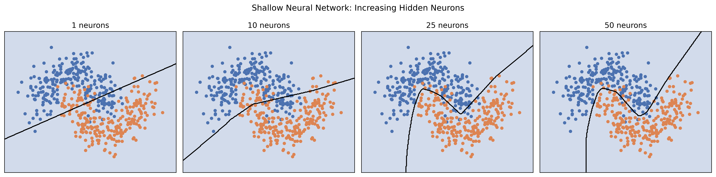
Shallow Neural Networks
*. Chapter_1_Increasing_Hidden_Neurons.ipynb

Slide 18
Shallow Neural Networks
最後，我們可以將 Shallow Neural Network 的概念推廣到更高維度，進而得到一個簡單且直覺的結論。 在 hidden layer 中，只要使用非線性的激活函數，並且擁有足夠多的神經元，那麼 Shallow Neural Network 就具備一個關鍵的能力：
在有限維度的輸入空間內， Shallow Neural Network 可以以任意精度去逼近任何連續函數（無論該函數是線性或非線性）。
*. 這個性質有個正式名稱，叫做「Universal Approximation Theorem」。

Slide 19
Shallow Neural Networks
如果我們真的有一種方法能有效地找到這些權重值，神經網路便能用來近似各種現實世界中的複雜映射（函數）關係，也包含我們過去無法想像可以找到的那些。例如：
圖片分類
語音辨識
自動生成文字回覆

Slide 20



Shallow Neural Networks
Numpy Array Format (800, 640, 3)
array([[[ 42, 49, 41],
[ 41, 48, 40],
[ 41, 48, 40],
….,
[178, 149, 117]]])
Flatten the Array
(800 x 640 x 3 = 1536000)
[42, 49, 42, 41, 48, 40, …, 178, 149, 117]
Neural Network
3
panda
Numpy Array Format (427, 640, 3)
array([[[ 161, 145, 120],
[ 161, 145, 120],
[ 160, 144, 119],
….,
[115, 102, 85]]])
Flatten the Array
(427 x 640 x 3 = 819840)
[161, 145, 120, 161, 145, 120, …, 115, 102, 85]
Neural Network
2
cat

Slide 21
Shallow Neural Networks
圖片經過攤平成向量後，神經網路實際學習的是從高維數值空間（像素）映射到離散的類別標籤的函數。
同樣地，在大型語言模型中，輸入與輸出也都可以被表示為數值向量。因此，神經網路實際學習的是從高維數值空間（文字的數值向量表示）映射到另一個高維數值空間（下一個 token 的機率分佈）的函數。
從數學的角度來看，無論是圖片分類、語音辨識，或是文字生成，人工神經網路的本質都是在學習一個高維空間之間的複雜函數映射；不同任務之間的差異，主要來自於輸入與輸出資料的表示方式，而非模型本身的核心概念。

Slide 22



Shallow Neural Networks
因此，人工神經網路本質上是一種通用函數近似器（universal function approximator）：它透過給定的輸入和對應的輸出，自動學習一個能夠將輸入映射到輸出的函數。正因如此，ANN 可以被應用在各種 AI 任務上。
然而，需要注意的是，ANN 並不是在「思考」或「理解」資料，它只是根據已有的輸入與輸出資料調整內部的權重來近似函數。因此，當面對新的（與訓練資料不同的）輸入時，人工神經網路無法保證做出正確的判斷。
Neural Network
panda, dog
cat, cat
Neural Network
It’s a cat

Slide 23
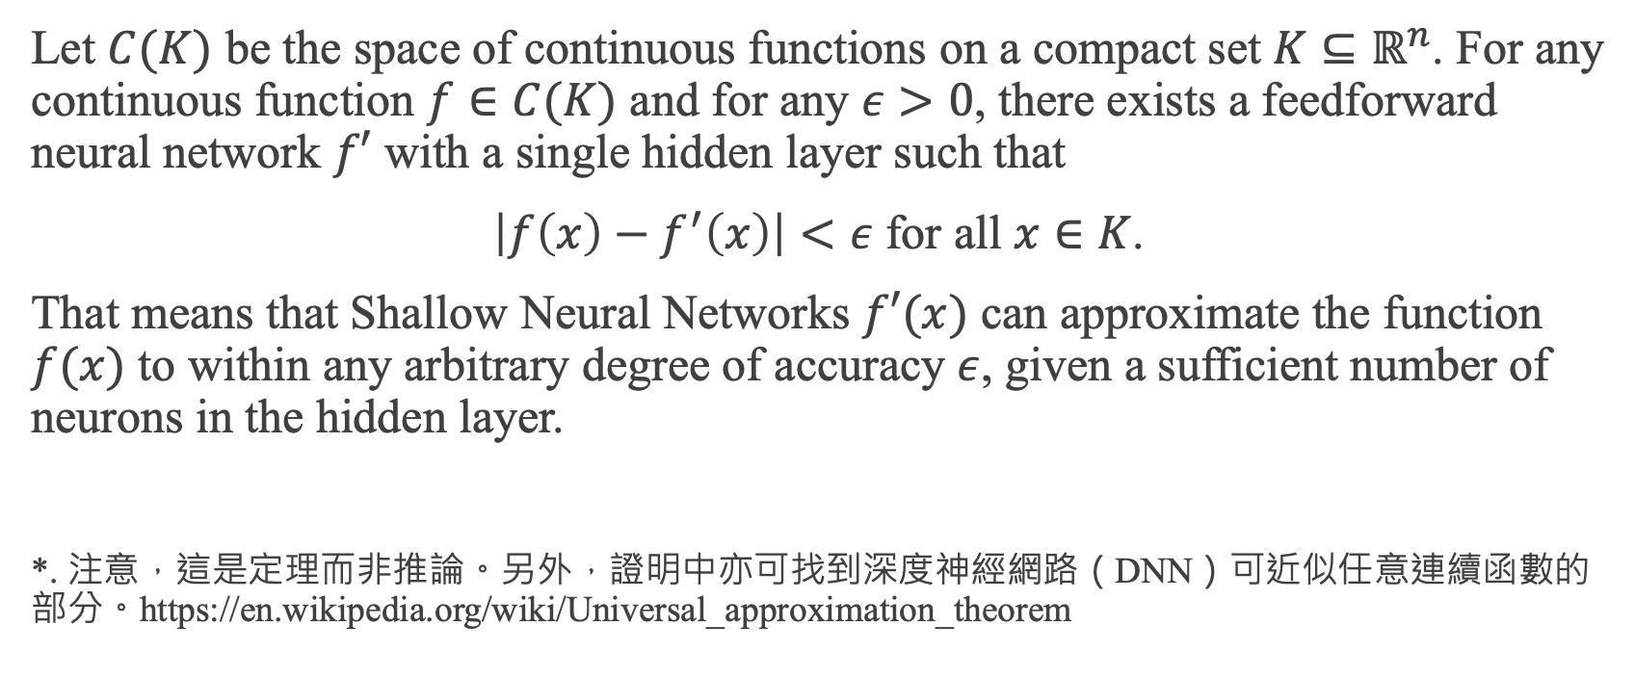
Universal Approximation Theorem
Let $C(K)$ be the space of continuous functions on a compact set $K⊆ℝ^{n}$. For any continuous function $f∈C(K)$ and for any $ε>0$, there exists a feedforward neural network $f′$ with a single hidden layer such that
$\left|f\left(x\right)−f^{′}\left(x\right)\right|<ε$ for all $x∈K$.
That means that Shallow Neural Networks $f′(x)$ can approximate the function $f(x)$ to within any arbitrary degree of accuracy $ε$, given a sufficient number of neurons in the hidden layer.
*. 注意，這是定理而非推論。另外，證明中亦可找到深度神經網路（DNN）可近似任意連續函數的部分。https://en.wikipedia.org/wiki/Universal_approximation_theorem

Slide 24
Why Deep Neural Network?
根據 Universal Approximation Theorem 我們知道理論上來說， Shallow Neural Network 即可做到 Deep Neural Network（DNN）能做的任何事情。但為何現代人總是將神經網路設計的非常深？

Slide 25
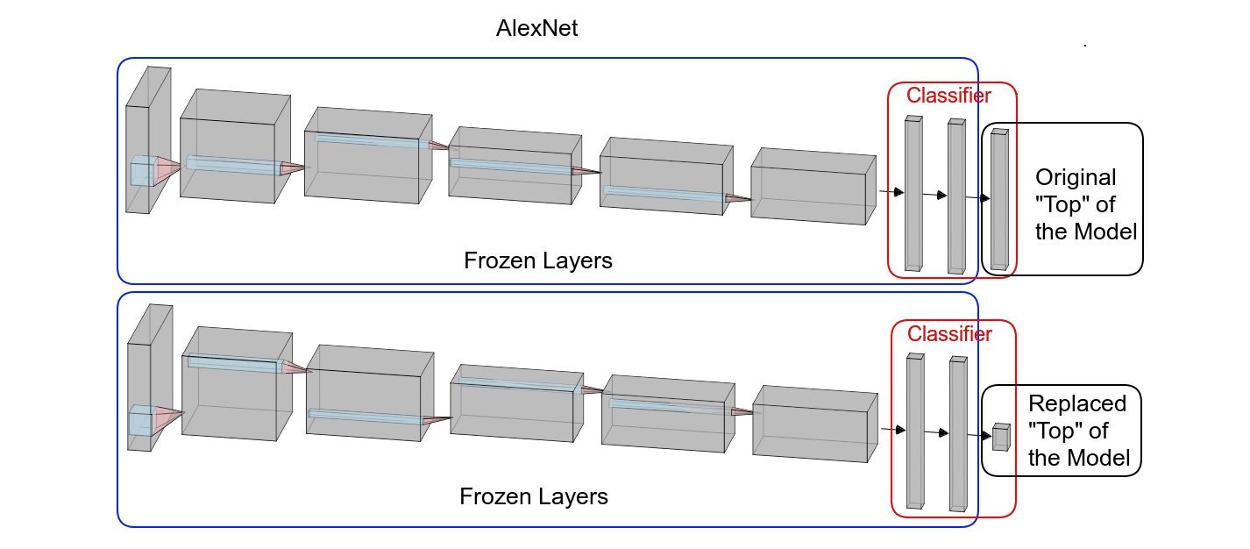
AlexNet (2012)
8 Layers

Slide 26
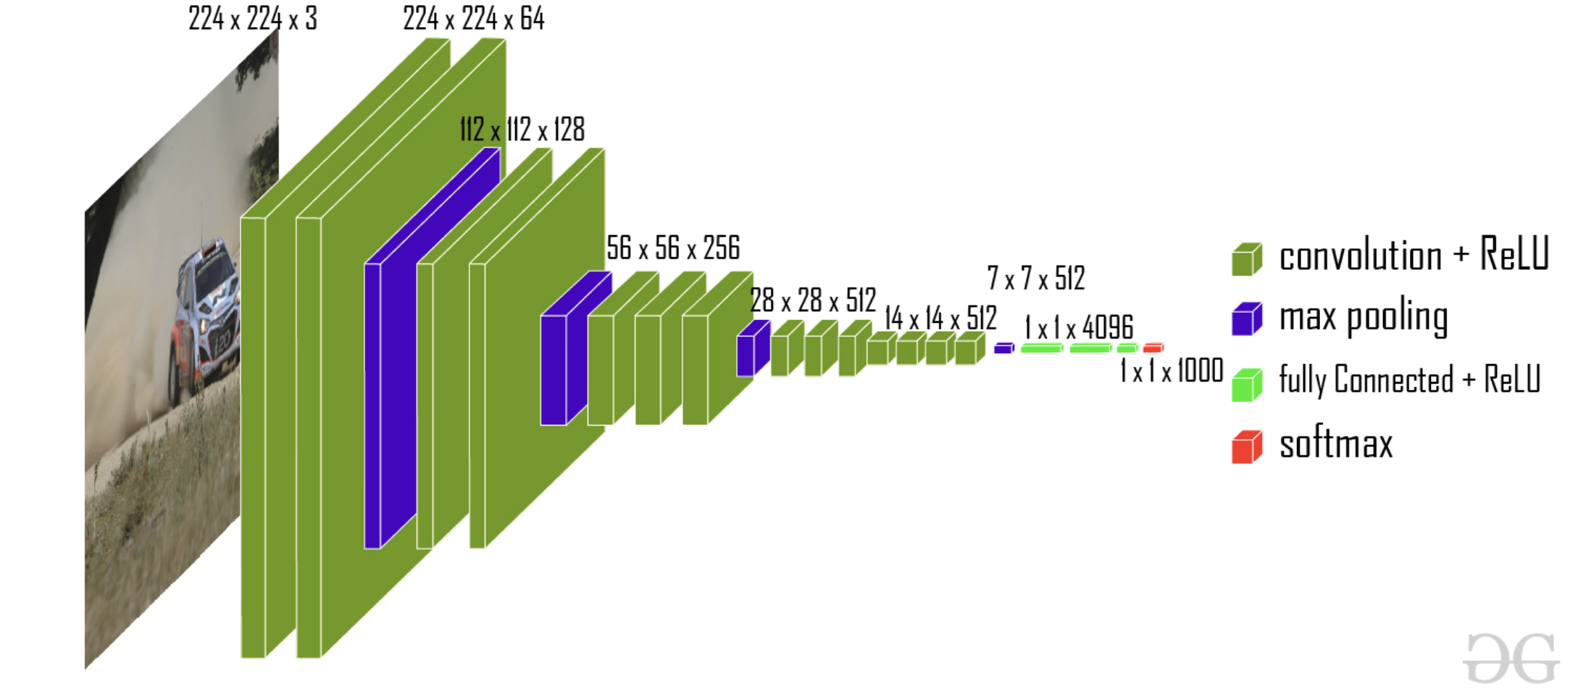
VGG-16 (2014)
16 Layers
Credits: https://www.geeksforgeeks.org/computer-vision/vgg-16-cnn-model/

Slide 27
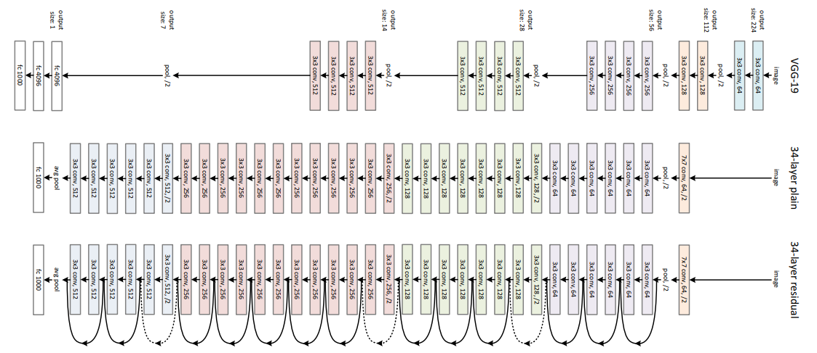
ResNet34 (2015)
34 Layers

Slide 28
Why Deep Neural Network?
雖然淺層網路理論上可以逼近任意函數，但實際上要逼近複雜函數時，所需的神經元數量可能極其龐大，導致計算量與記憶體需求難以承受。
相比之下，深度網路透過多層的結構，可以用較少的神經元分層表示複雜的特徵，讓學習與表示變得更有效率，也更容易捕捉資料中的抽象模式。換句話說，「深」不是為了增加理論能力，而是為了在有限的資源下更高效、更可有效率地逼近複雜函數。

Slide 29
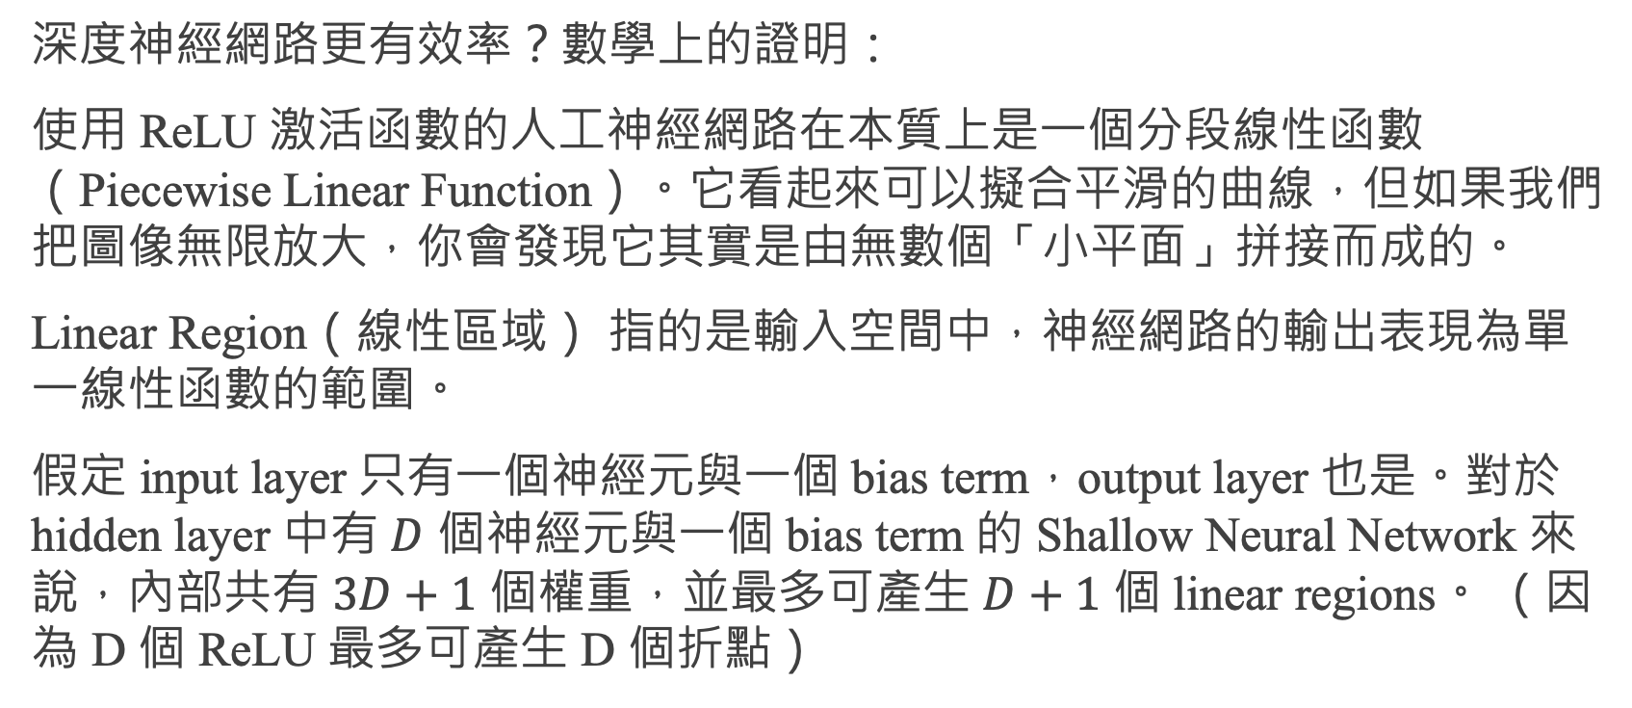
Why Deep Neural Network?
深度神經網路更有效率？數學上的證明：
使用 ReLU 激活函數的人工神經網路在本質上是一個分段線性函數（Piecewise Linear Function）。它看起來可以擬合平滑的曲線，但如果我們把圖像無限放大，你會發現它其實是由無數個「小平面」拼接而成的。
Linear Region（線性區域） 指的是輸入空間中，神經網路的輸出表現為單一線性函數的範圍。
假定 input layer 只有一個神經元與一個 bias term，output layer 也是。對於 hidden layer 中有 $D$ 個神經元與一個 bias term 的 Shallow Neural Network 來說，內部共有 $3D+1$ 個權重，並最多可產生 $D+1$ 個 linear regions。 （因為 D 個 ReLU 最多可產生 D 個折點）

Slide 30
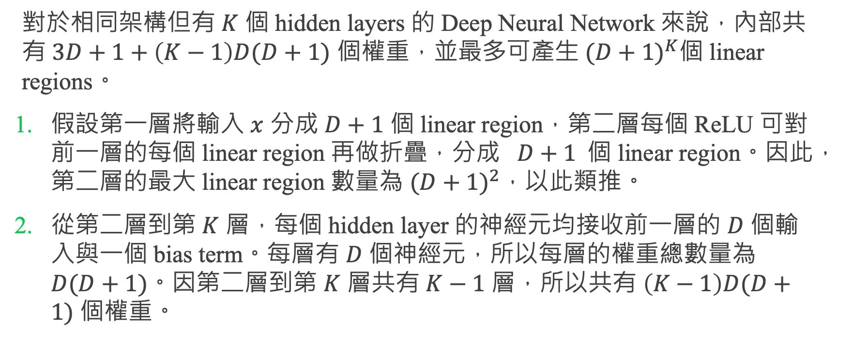
Why Deep Neural Network?
對於相同架構但有 $K$ 個 hidden layers 的 Deep Neural Network 來說，內部共有 $3D+1+\left(K−1\right)D(D+1)$ 個權重，並最多可產生 ${(D+1)}^{K}$個 linear regions。
假設第一層將輸入 $x$ 分成 $D+1$ 個 linear region，第二層每個 ReLU 可對前一層的每個 linear region 再做折疊，分成 $D+1$個 linear region。因此，第二層的最大 linear region 數量為 ${(D+1)}^{2}，$以此類推。
從第二層到第 $K$ 層，每個 hidden layer 的神經元均接收前一層的 $D$ 個輸入與一個 bias term。每層有 $D$ 個神經元，所以每層的權重總數量為 $D(D+1)$。因第二層到第 $K$ 層共有 $K−1$ 層，所以共有 $\left(K−1\right)D(D+1)$ 個權重。

Slide 31
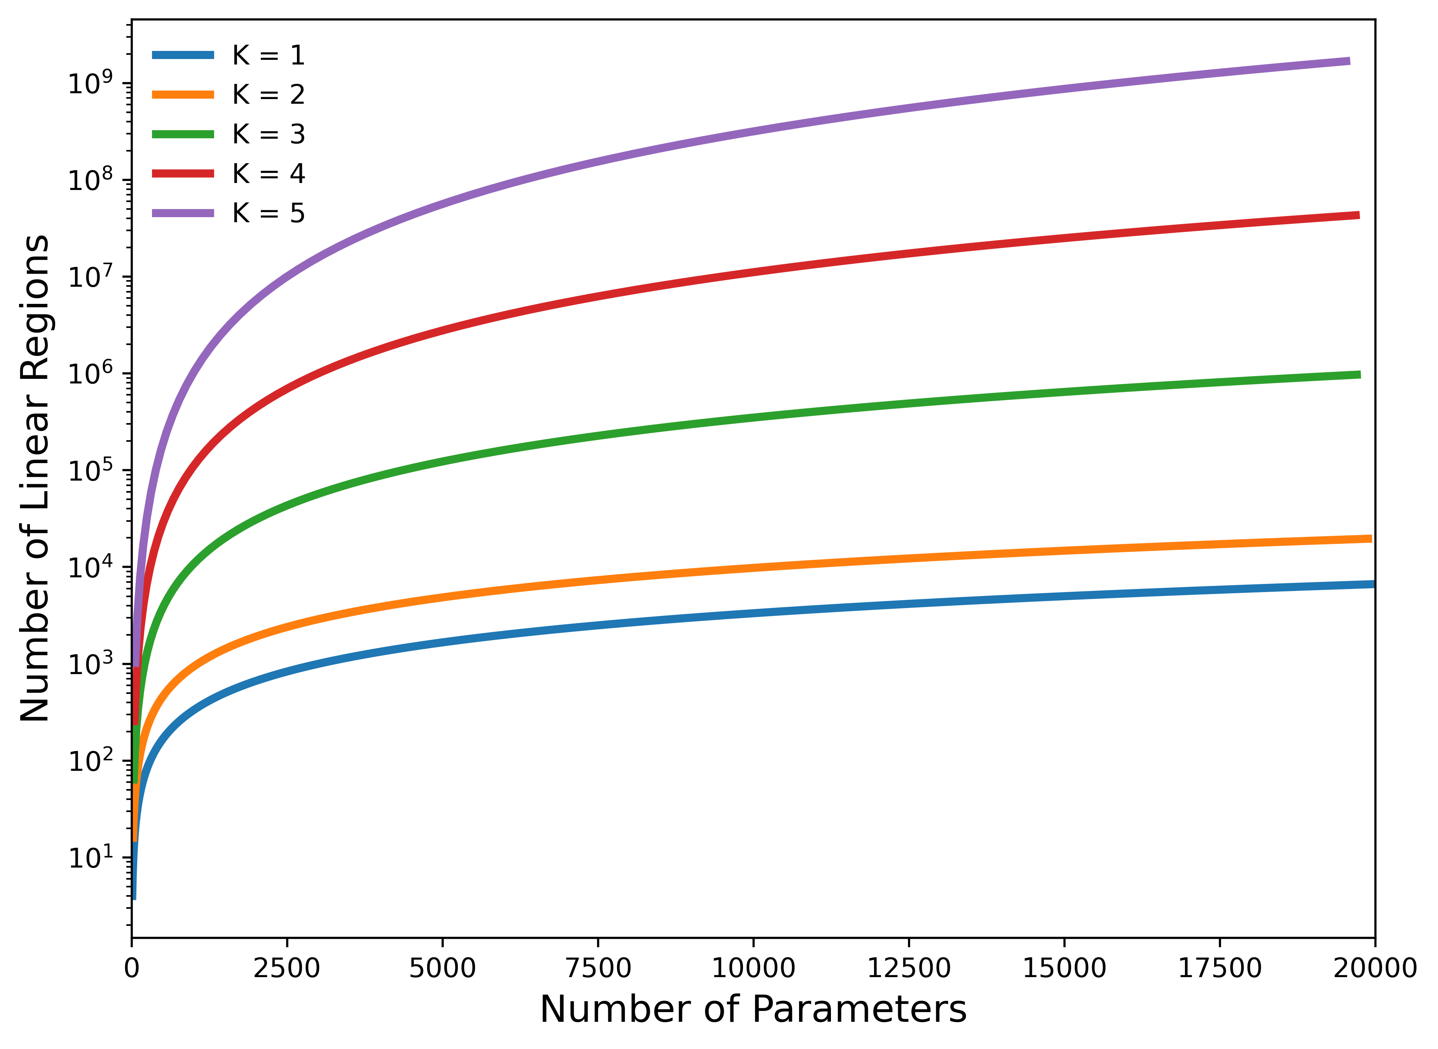
此圖可以看出，在使用同樣數量權重的情況下，DNN 生成的 linear region 更多（指數級）。因此，我們可以用更少數量的權重去做近似更複雜的函數。所以 DNN 是更好的選擇。
*. Chapter_1_Comparison.ipynb

Slide 32
Why Deep Neural Network?
其他使用 Deep Neural Network 而非 Shallow Neural Network 的原因：
根據 Universal Approximation Theorem，DNN 也能夠近似任何函數，所以選用 DNN 不會比較差。
不只是 linear regions 數量的差別。電腦科學家也發現使用 DNN 可以更有效地逼近某些函數。研究顯示對於許多函數，若使用 Shallow Neural Network 則需要指數級增加 hidden layer 神經元數量才能達到與 DNN 相同的近似效果。這種現象被稱為神經網路的「深度效率」。
*. https://arxiv.org/abs/1512.03965, https://arxiv.org/abs/1912.04378

Slide 33
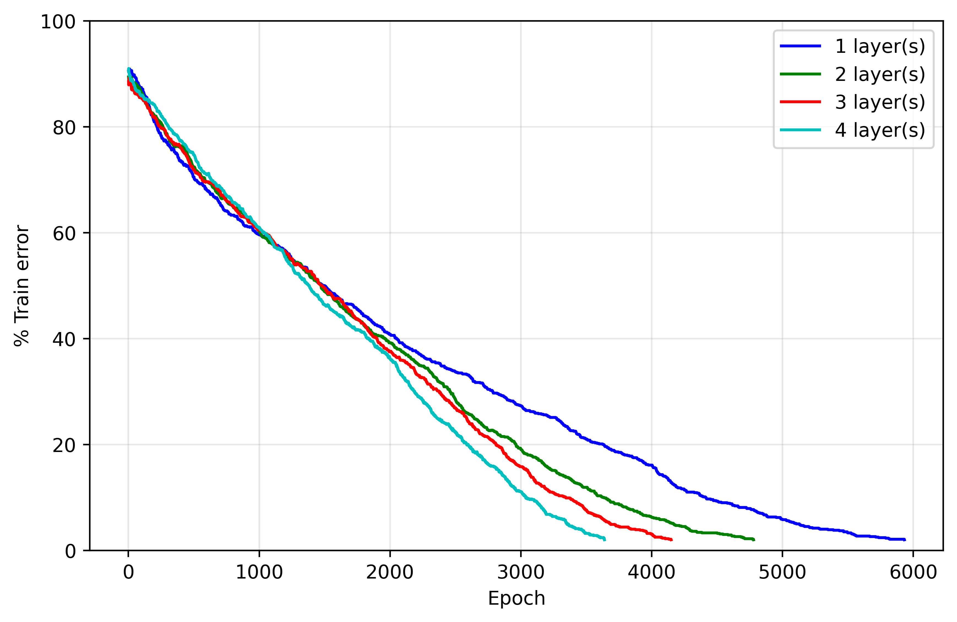
Why Deep Neural Network?
電腦科學家也發現，在權重數量相近的情況下，層數越多則模型訓練的速度越快。
層數 | 每層神經元數量 | 可訓練權重之數量 | 收斂所需epoch
1 | 298 | 15208 | 5923
2 | 100 | 15210 | 4779
3 | 75 | 15235 | 4149
4 | 63 | 15319 | 3639
*. Chapter_1_Speed_Comparison.ipynb

Slide 34
Why Deep Neural Network?
全連接網路（Fully Connected Network）是指每一層的每個神經元都和下一層的每個神經元相連。理論上這樣很強大，但對於像影像這樣的「大規模、有結構」的輸入來說，實務上不太可行。
  比如一張影像可能有上百萬個像素，如果每個像素都和下一層全部連接，參數量會非常龐大，模型的訓練和儲存都會變得很困難。
  此外，影像中不同位置可能有相同的物體，我們不希望網路在每個位置都重新學一次相同的東西，這樣既浪費又沒效率。
  更合理的做法是：先平行地處理影像中的「局部區域」，然後逐漸將來自不同區域的信息整合，形成對整張影像的理解。這種「從局部到全局」的處理方式，可以捕捉複雜結構，同時保持參數量可控。Shallow Neural Network 很難完成這種分層整合，因此通常需要多層來實現局部特徵到全局特徵的逐步整合。（CNN 的概念基礎）

Slide 35
Why Deep Neural Network?
使用 DNN 的原因整理：
UAT – DNN 亦可近似任意連續函數。
More Expressive Power – 相同權重數量的情況下，DNN 的 linear regions 指數級的更多。
Depth Efficiency – DNN 可用指數級的更少的神經元近似連續函數。
Faster Training – 相同權重數量的情況下，DNN 收斂速度更快。
Hierarchical Feature Learning – DNN 可以處理局部模式並逐步將其整合到全局結構中，這對於像圖片這樣的大型資料非常重要（CNN 的基礎）。

Slide 36


Tensorflow
TensorFlow 是由 Google 開發的深度學習框架，提供自動微分、自動求梯度以及模型訓練等功能。它可以幫助我們快速建立、訓練並部署神經網路模型，因此在深度學習的應用中非常廣泛。
Keras 原本是由 François Chollet 開發出的高階深度學習函式庫，主打簡潔好用。後來 TensorFlow 把 Keras 整合進官方 API，這也是此堂課程中主要會使用的深度學習開發工具。
除了 TensorFlow 之外，Pytorch 也是另一個熱門的深度學習框架，由 Facebook （現再的 Meta）開發。

Slide 37
Tensorflow
 | Tensorflow | Keras | Pytorch
發佈年份 | 2015 | 2015 | 2016
開發者 | Google | François Chollet | Facebook (Meta)
類型 | Low and High Level API 並存 | 極簡易用的 High Level API | 有非常高度靈活性的 Low Level API
初學者友好度 | Low Level API 學習曲線陡峭，High Level API 則較友好。 | 非常友好，程式碼就像在堆積木一樣簡單。 | 適合有一定程度經驗的開發者。
流行度 | 初學者中流行，也被廣泛應用於業界。 |  | 學術界非常流行，業界中也被廣泛採納。
適合對象 | 初學者、對於使用標準模型有快速開發需求者、對模型使用與部署有高度需求者。 |  | 對於深度學習模型有自訂邏輯、自訂架構需求的開發者。
*. https://arxiv.org/html/2508.04035v1#S5

Slide 38
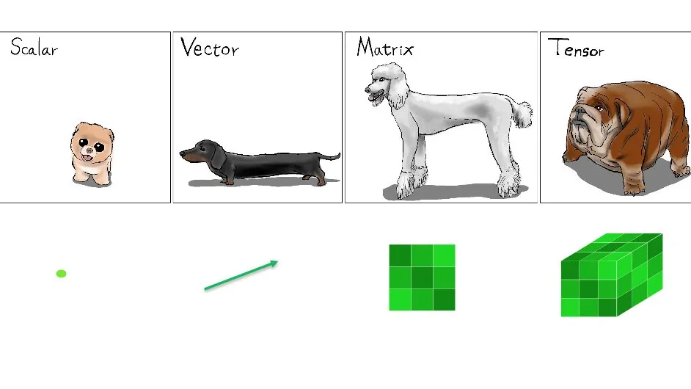
Tensorflow
TensorFlow 使用張量（Tensor） 作為資料的基本單位。 在概念上，TensorFlow 的張量等同於多維陣列（multi-dimensional array），可用來表示各種數學物件，例如：
純量（0 維張量）
向量（1 維張量）
矩陣（2 維張量）
張量（ 3 維以上均統稱為張量）

Slide 39
GPUs
當我們作為程式設計師時，通常會習慣讓所有程式在 CPU 上執行。CPU 的設計目標是處理各式各樣的計算任務，具有高度的通用性；然而，對於以線性代數為核心、需要大量平行運算的張量計算而言，CPU 的效率並不理想。
相較之下，GPU 最初是為了圖形渲染而設計，擅長同時處理大量結構相同的數值運算，因此在大型張量與矩陣運算上具有壓倒性的速度優勢。由於深度學習的本質正是由大量張量運算所構成，將神經網路的訓練交由 GPU 執行，就能夠大幅提升訓練效率。

Slide 40
GPUs and CUDA
雖然這堂課程中的大多數程式碼，理論上皆可在 CPU 上完成，但實際訓練時間會非常久（甚至可能需要數個天或數月才能完成），因此強烈建議使用 GPU。
*. CUDA 則是用來與 NVIDIA GPU 溝通與進行平行運算的程式庫。
*. Google 自行開發的 TPU 是一種專用加速器。本身專為深度學習設計，高效、穩定、省電，像專門的高速生產線。相較之下，NVIDIA 的 GPU 則是通用並行處理器，起源於圖形處理，後來可用於科學、視覺影像渲染、計算與深度學習。像多功能工廠，什麼任務都能接。

Slide 41
程式碼示範
*. Chapter_1_MNIST.ipynb
*. Chapter_1_Tensorflow_Intro.ipynb
*. Lab_1_Nonlinearity.ipynb

